Slide 1

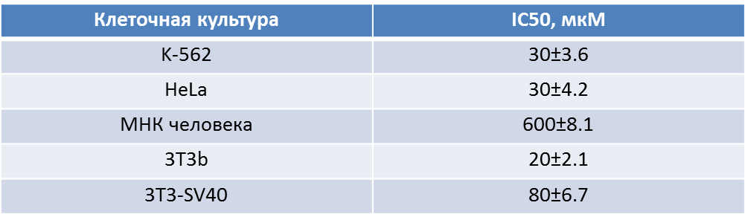
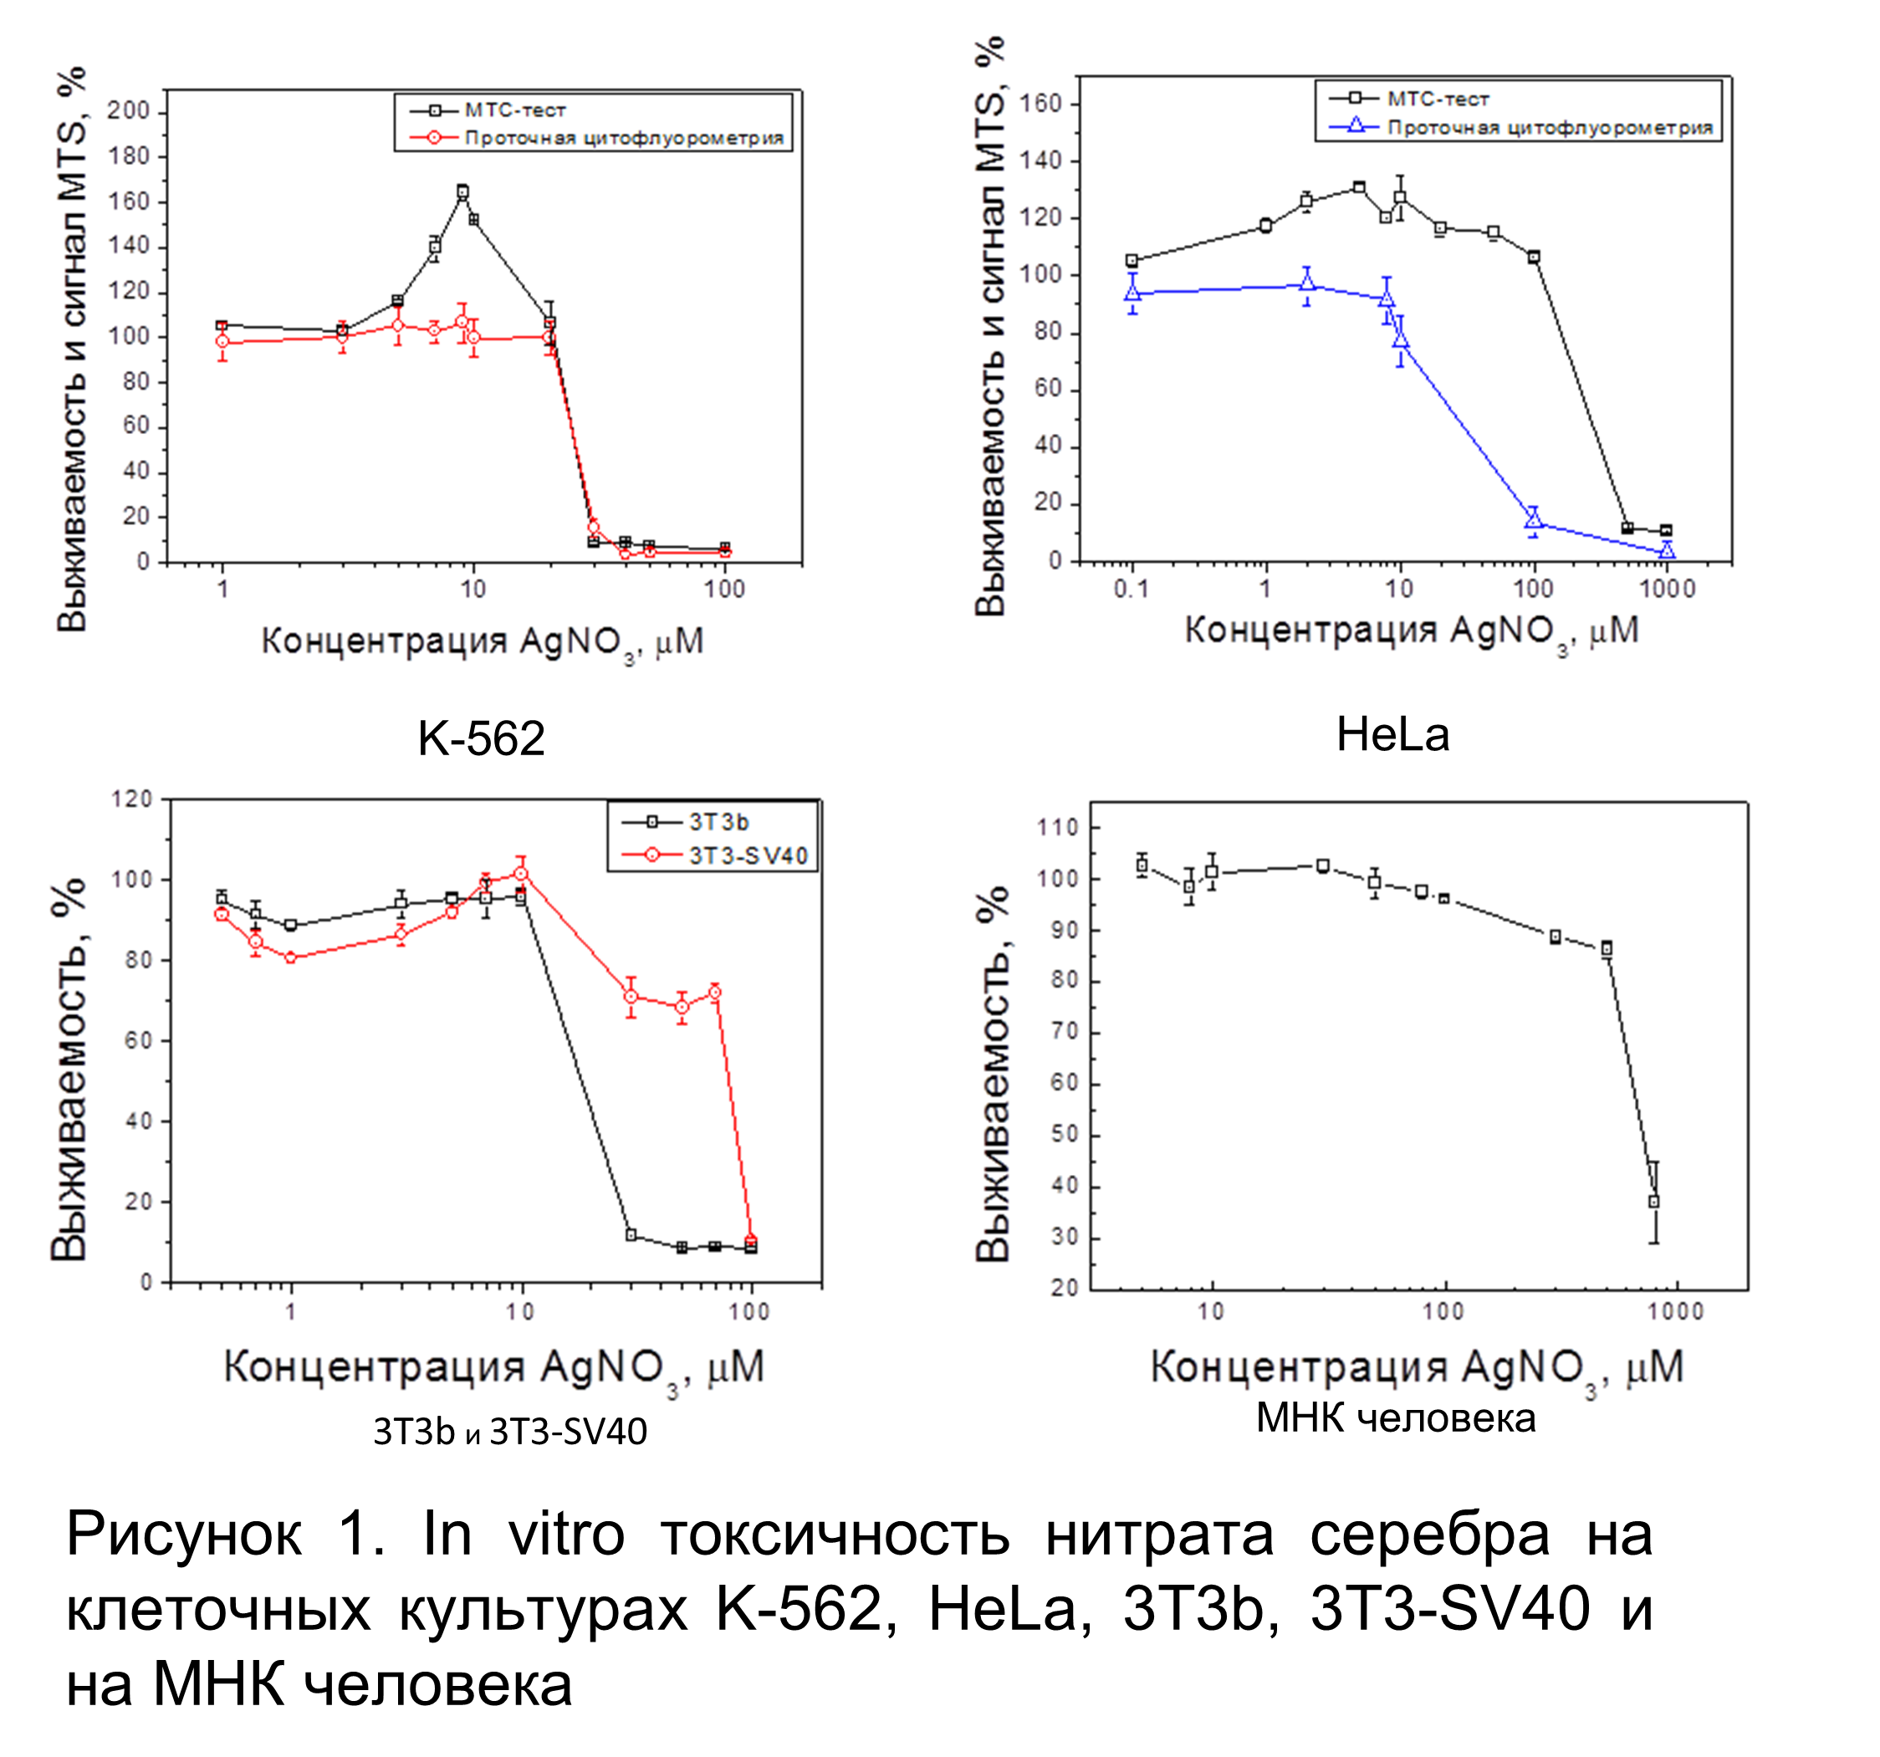
ИССЛЕДОВАНИЕ ПРОТИВООПУХОЛЕВОЙ АКТИВНОСТИ И МЕХАНИЗМОВ ЦИТОТОКСИЧЕСКОГО ДЕЙСТВИЯ НИТРАТА СЕРЕБРА НА КЛЕТОЧНЫХ ЛИНИЯХ И МЫШИНЫХ МОДЕЛЯХ
Богданов Ан.А., Верлов Н.А.,Клименко В.В., Князев Н.А., Богданов А.А.
ГБУЗ «Санкт-Петербургский клинический научно-практический центр специализированных видов медицинской помощи (онкологический)», Российская федерация, г. Санкт-Петербург
Актуальность
За последние годы проведено большое количество исследований по изучению противоопухолевой активности и механизмов цитотоксического действия наночастиц и соединений серебра in vitro и in vivo. Наиболее распространенный препарат ионного серебра – нитрат серебра (AgNO3). Нитрат серебра при введении в кровоток приводит к локальной токсичности за счет образования нитрат-иона, а так же нерастворимых частиц хлорида серебра при взаимодействии Ag+ с ионами Cl-. В настоящей работе была продемонстрирована цитотоксическая активность нитрата серебра на клеточных культурах К-562, HeLa, мононуклеарных клетках (МНК) переферической крови человека, а также эмбриональных фибробластах мыши 3T3b и трансформированных эмбриональных фибробластах мыши 3T3-SV40, и показана противоопухолевая активность нитрата серебра in vivo на модели солидной опухоли Эрлиха.
Цель исследования
Исследование цитотоксической и противоопухолевой активности нитрата серебра in vitro и in vivo.
Материалы и методы
В работе использовали следующие клеточные линии: К-562 (хроническая миелогенная лейкемия человека); HeLa карцинома шейки матки человека); Эмбриональные фибробласты мыши 3T3b и трансформированные эмбриональные фибробласты мыши 3T3-SV40. Клетки получены из Российской коллекции клеточных культур позвоночных Института Цитологии РАН. МНК переферической крови человека здоровых доноров получали методом центрифугирования в градиенте плотности Ficoll-Paque PLUS (GE Healthcare, США). Для определения цитотоксической активности нитрата серебра (Sigma, USA) in vitro использовалась проточная цитофлуорометрия и колориметрический МТС-тест.
Выживаемость клеток определялась в соответствии с протоколом производителя. Для исследования противоопухолевой активность нитрата серебра in vivo были использованы мыши-самцы линии SHR. В качестве опухолевой модели использовалась штамм аденокарциномы Эрлиха, поддерживаемый в НИИ Онкологии имени Н.Н. Петрова в асцитной форме, перевиваемой внутрибрюшинно.
Результаты исследования
Противоопухолевая активность нитрата серебра in vivo
Полученные данные позволяют сделать следующий выводы: подтверждено, что нитрат серебра обладает цитотоксическим действием, значение IC50 для опухолевых линий HeLa и K-562 в 20 раз выше, чем IC50 для нормальных МНК человека. Нитрат серебра обладает противоопухолевым действием в отношении солидной опухоли Эрлиха, однако также обладает системным и местным токсическими эффектами.
Контакты
E-mail: vip.nasa@bk.ru
Таблица 1
Значения концентрации полуингибировая IC50 нитрата серебра, полученные для опухолевых и нормальных клеточных линий.
Рисунок 2. Выраженная местная реакция у мышей на введение нитрата серебра
Fig. 1, 2
Notes:
Здесь вы можете добавить свои заметки к постеру. Этот шаблон для исследовательских плакатов полностью редактируемый, поэтому текст, графику и контент можно обновлять в соответствии с вашими собственными исследовательскими потребностями.
Download more poster presentation templates from FPPT.com

